Slide 1
Chimica?
Tutto ciò che ti circonda…
Presentazione di:
Carmelo Zingale
Paolo Ferraro
Federico Bottitta
Angelo Lambusta

Slide 2
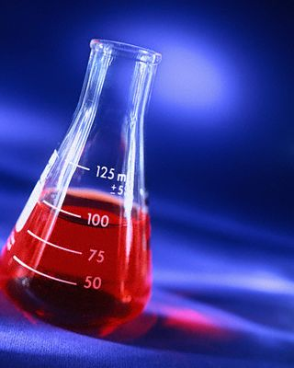
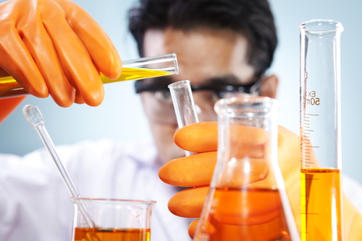
La chimica è quella
scienza che
si occupa dello studio della
materia e delle sue trasformazioni
Che cos’è la CHIMICA?

Slide 3
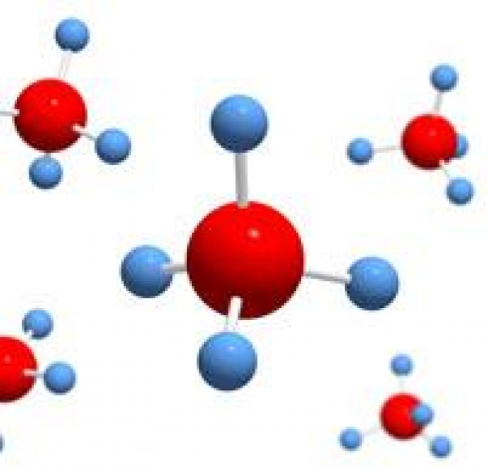
La materia è tutto ciò che occupa uno spazio ed ha una massa ed un certo volume. Essa è costituita da minuscole particelle che possono aggregarsi in modo diverso. Per questo la materia si presenta in differenti stati ...
Che cos’è la MATERIA?

Slide 4
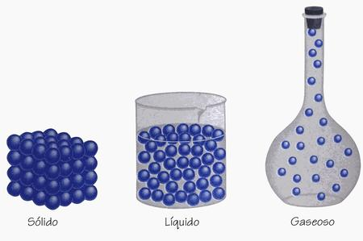
La materia si può
trovare
in tre diversi stati di
aggregazione:
Solido
Liquido
Aeriforme
Gli STATI D’AGGREGAZIONE
della materia

Slide 5
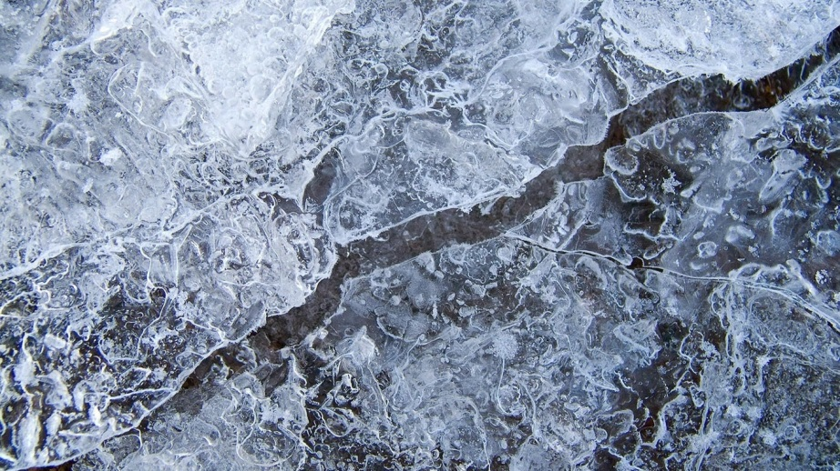
Gli STATI D’AGGREGAZIONE della materia:
Lo stato SOLIDO
Un corpo solido ha forma e volume proprio.
L’unico modo per cambiare la forma di un solido è applicare una forza così intensa da spezzare i legami provocando la rottura dell’oggetto.

Slide 6
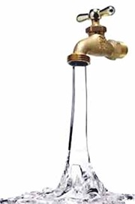
Gli STATI
D’AGGREGAZIONE della materia:
Lo stato LIQUIDO
Un corpo allo stato liquido ha un volume
definito, ma assume la forma del recipiente che
lo contiene.

Slide 7
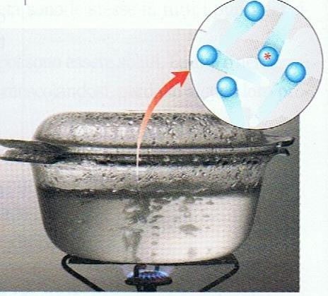
Nei corpi aeriformi le particelle hanno un legame molto debole tra loro.
Per questo non hanno né forma, né volume propri e tendono ad occupare tutto lo spazio a loro disposizione. Inoltre assumono la forma del contenitore.
Gli STATI D’AGGREGAZIONE
della materia:
Lo stato AERIFORME

Slide 8
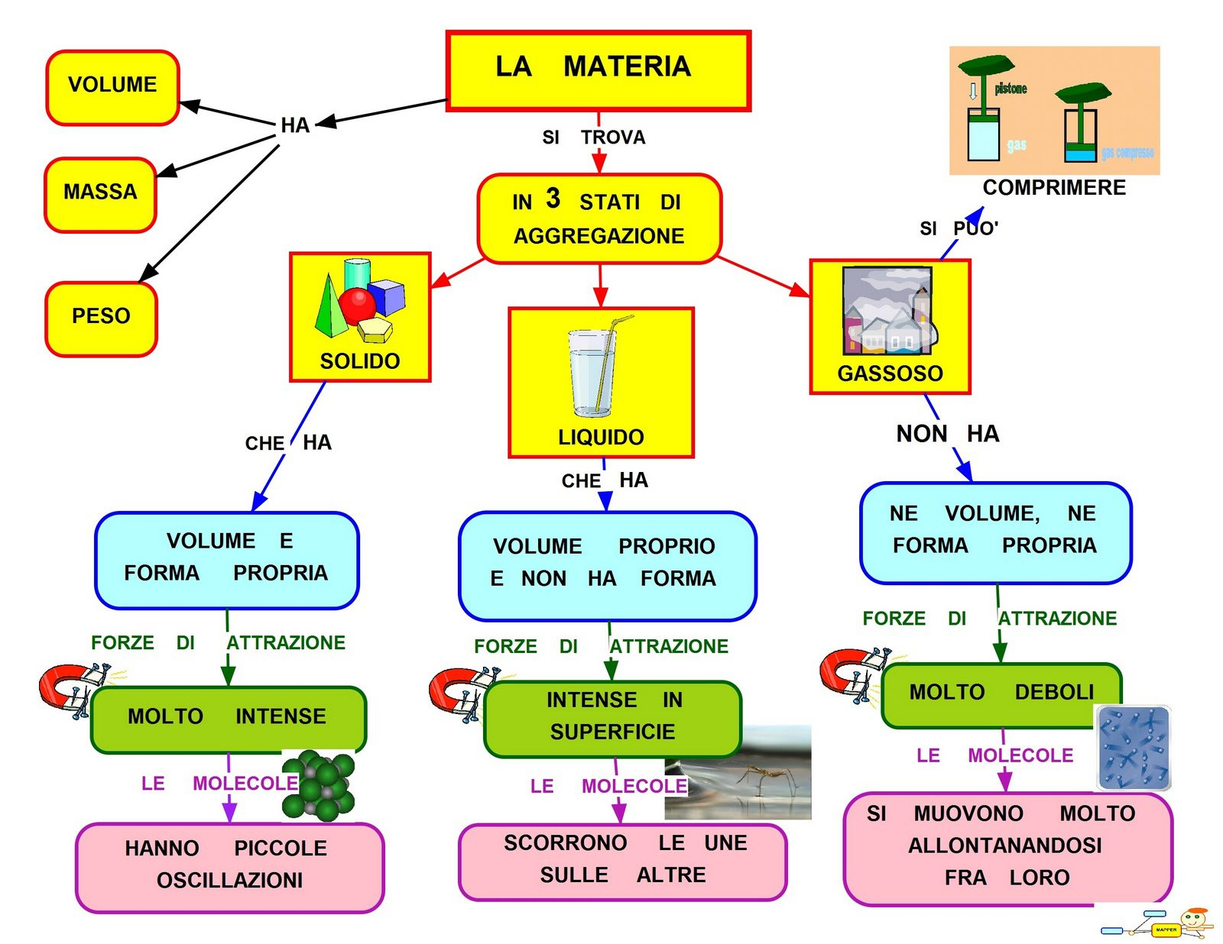
IN POCHE PAROLE

Slide 9
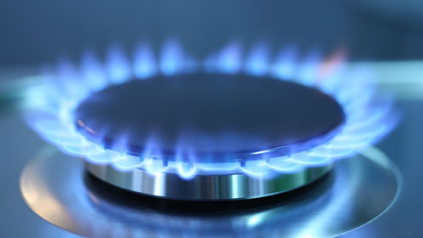
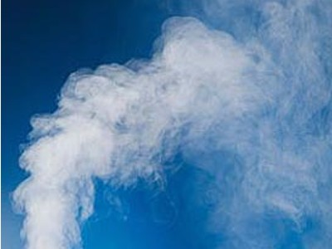
Bisogna precisare che gas e vapori non sono la stessa cosa. Un gas, di norma, è una sostanza aeriforme che si trova al di sopra della propria Temperatura critica (Tc), cioè a quella temperatura in cui è impossibile liquefarlo anche sottoponendolo a pressioni altissime.
Al di sotto della Tc, che è caratteristico per ogni sostanza, l’aeriforme prende il nome di vapore ed è possibile liquefarlo per semplice compressione.
IL GAS E IL VAPORE

Slide 10
I passaggi di stato implicano la trasformazione della materia da uno stato fisico all’altro mediante variazioni di temperatura e pressione.
I PASSAGGI DI STATO…

Slide 11
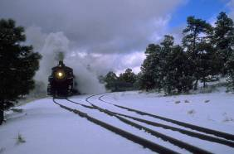
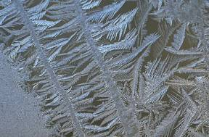
CONDENSAZIONE
SOLIDIFICAZIONE
FUSIONE
liquido
EVAPORAZIONE
BRINAMENTO
solido
SUBLIMAZIONE
aeriforme

Slide 12
La fusione è il passaggio dallo stato solido allo stato liquido.
La solidificazione è il passaggio dallo stato liquido allo stato solido.
…I PASSAGGI DI STATO…
FUSIONE
SOLIDIFICAZIONE

Slide 13
L’evaporazione è il
passaggio dallo stato liquido allo stato aerifrorme.
La condensazione è il passaggio dallo stato di vapore allo stato liquido.
…I PASSAGGI DI STATO…
EVAPORAZIONE
CONDENSAZIONE

Slide 14
Ci sono due tipi particolari di passaggio di stato. Uno di questi è la sublimazione, cioè il passaggio diretto da solido ad aeriforme, senza passare per lo stato liquido. Questo è il caso particolare della naftalina, un solido che diventa aeriforme.
…I PASSAGGI DI STATO…
SUBLIMAZIONE
BRINAMENTO

Slide 15
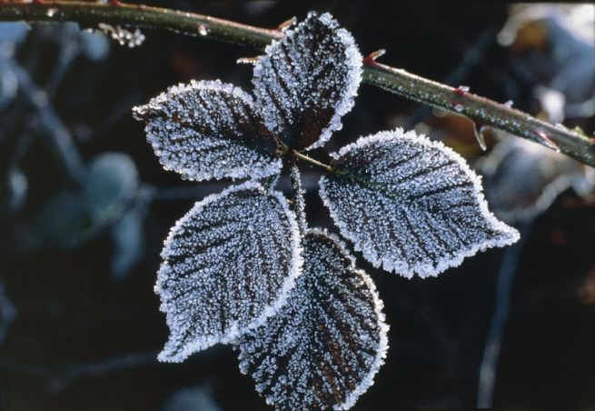
…I PASSAGGI DI STATO
Il brinamento è il passaggio diretto dallo stato aeriforme allo stato solido di una sostanza senza passare per lo stato liquido.
Questo è il caso particolare della “brina” in inverno: a bassa temperatura il vapore acqueo contenuto nell’aria si trasforma in aghetti di ghiaccio che si depositano sull’erba.

Slide 16
IN POCHE PAROLE

